Slide 1
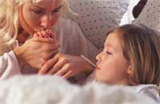
Детские инфекции
Существует ряд инфекционных заболеваний, которые принято называть детскими, так как болеют ими в основном в детском возрасте. Причем, как правило, это происходит один раз, а стойкий иммунитет сохраняется на всю жизнь.
К детским инфекциям относятся: корь, краснуха, ветряная оспа (ветрянка), скарлатина, коклюш и эпидемический паротит (свинка). Основным проявлением кори, краснухи, ветряной оспы и скарлатины является сыпь на коже, характер и последовательность появления которой различаются в зависимости от конкретного заболевания. Появлению сыпи практически всегда предшествует повышение температуры, слабость, головная боль.
Для инфекционного паротита (свинки) характерно увеличение и болезненность одной или двух околоушных желез — при этом лицо больного приобретает характерную грушевидную форму. Основное проявление коклюша - типичные приступы спазматического кашля. При спазматическом приступе после свистящего вдоха следует серия коротких судорожных кашлевых толчков, которые без остановки следуют друг за другом на протяжении одного выдоха.
Некоторые из этих болезней (ветряная оспа, краснуха) в детском возрасте протекают относительно легко, другие — могут давать осложнения и иметь самые серьезные последствия. Однако наиболее тяжело и длительно детские инфекции протекают у людей, заболевших ими в зрелом возрасте.
При подозрении на подобные инфекции у детей или у взрослых необходимо обратиться к врачу (педиатру или терапевту), который установит точный диагноз и назначит лечение.

Slide 2
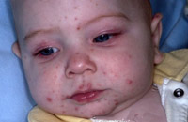
Ветряная оспа (ветрянка)
Ветрянка (ветряная оспа) — высокозаразное острое инфекционное заболевание, протекающее с характерной пузырьковой сыпью. Чаще болеют дети, посещающие детский сад или школу — места с большим скоплением людей.
Заболевание вызывается одним из вирусов герпеса. Ветряная оспа — очень заразное заболевание. Вирус передается от больного человека к здоровому воздушно-капельным путем (при разговоре, пребывании в одном небольшом помещении). Заражение также может произойти от больного опоясывающим лишаем (вызывается той же разновидностью вируса герпеса).
Больной ветрянкой становится заразным за два дня до появления высыпаний, и остается заразным в течение первых 5-7 дней после появления сыпи.
Инкубационный период ветрянки 7-21 день. В организм человека вирус попадает через слизистые оболочки носа, рта и глотки. Затем вирус разносится по организму лимфой и кровью, проникает в кожу и слизистые оболочки, где происходит его размножение.

Slide 3
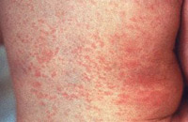
Краснуха
Краснуха — высокозаразное острое инфекционное заболевание, вызываемое вирусом краснухи.
Наиболее часто болеют непривитые дети 2-9 лет. Особенна опасна краснуха в первые 3 месяца беременности — при этом нередко развиваются тяжелые врожденные пороки развития ребенка, возможна внутриутробная гибель плода. В целом, у взрослых людей краснуха протекает тяжелее, чем у детей.
Источником инфекции является человек с клинически выраженной или стертой формой краснухи. Пути передачи — воздушно-капельный (при разговоре с больным, поцелуях) и вертикальный (от матери к плоду). Возможен также контактный путь заражения — через детские игрушки. Больной становится заразным за 1 неделю до появления сыпи и продолжает выделять вирус в течение 5-7 дней после появления высыпаний. Ребёнок с врождённой краснухой выделяет возбудитель более длительное время (до 21-20 месяцев).

Slide 4
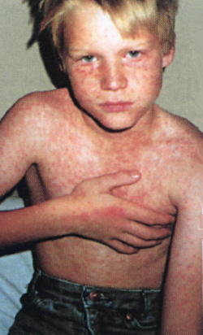
Корь
Корь — инфекционное заболевание, которое вызывается вирусом кори. Вероятность заражения непереболевшего корью человека при контакте с больным приближается к 100%. Чаще всего болеют дети дошкольного и школьного возраста.
Источником инфекции является больной человек. Больной заразен за 4-6 дней до появления сыпи и в первые 4 дня высыпаний. Инфекция передается воздушно-капельным путем — при кашле, чихании, разговоре и даже при дыхании. Возможен также вертикальный путь передачи кори — от беременной женщины плоду.

Slide 5
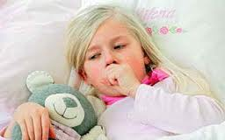
Коклюш
Коклюш — острое инфекционное заболевание, сопровождающееся воспалительными явлениями в верхних дыхательных путях и приступообразным спазматическим кашлем. Наиболее часто заражаются непривитые дети в возрасте до 5 лет, причем особенно опасен коклюш для детей первого года жизни. В более старшем возрасте эта инфекция протекает значительно легче.
Коклюш вызывается специфической бактерией под названием Bordetella pertussis. Микроб передается воздушно-капельным путем (при кашле, чихании, разговоре) при тесном общении с больным человеком. Заболевание очень заразное. Однако контактный (например, через игрушки) путь передачи инфекции невозможен, поскольку бактерия быстро погибает во внешней среде.
Иммунитет после болезни вырабатывается очень стойкий и обычно сохраняется на всю жизнь. Повторные заболевания могут возникать в пожилом возрасте. Однако как правило, врачи принимают его за простуду — настолько легко протекает болезнь.

Slide 6
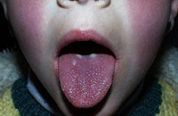
Скарлатина
Скарлатина — острое инфекционное заболевание, характеризующееся лихорадкой, интоксикацией, ангиной и обильной точечной сыпью. Болеют чаще всего дети 2-10 лет.
Возбудителем скарлатины является стрептококк группы А, который также может вызывать поражения почек (гломерулунофрит), ангину, хронический тонзиллит, ревматизм и другие болезни. Скарлатина возникает в том случае, если в момент заражения стрептококком к нему отсутствует иммунитет.
Источник инфекции — больной скарлатиной, ангиной или «здоровый» носитель стерептококков. Инкубационный период обычно продолжается от 1 до 10 дней. Ребенок считается заразным за сутки до появления первых симптомов и в последующие 2–3 недели.
Инфекция передается воздушно-капельным путем (при чихании, с поцелуями и т.п.). Кроме того, заразиться скарлатиной можно через продукты питания, общую посуду, одежду или просто подержавшись за ручку двери, которую до этого распахнул совершенно здоровый на вид носитель инфекции.

Slide 7
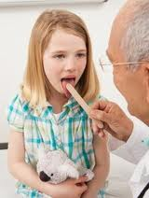
эпидемический паротит (свинка)
Эпидемический паротит (лат. parotitis epidemica: свинка, заушница) — острое доброкачественное инфекционное заболевание, с негнойным поражением железистых органов (слюнные железы, поджелудочная железа, семенники) и ЦНС, вызванное парамиксовирусом. Название «эпидемический паротит» считается устаревшим. Сейчас это заболевание чаще называют «паротит». На латыни околоушная слюнная железа называется glandula parotidea, а её воспаление — паротит; => отсюда произошло название болезни. Наиболее часто болеют дети в возрасте от 3 до 15 лет.
Заражение происходит воздушно-капельным путём (при кашле, чихании, разговоре) от больного человека, который заражен до 9-х суток. Также существует несколько мутаций вируса, передающихся половым путём из-за этого болезнь иногда классифицируют как венерическую
После перенесённого эпидемического паротита остаётся стойкий иммунитет.

Slide 8
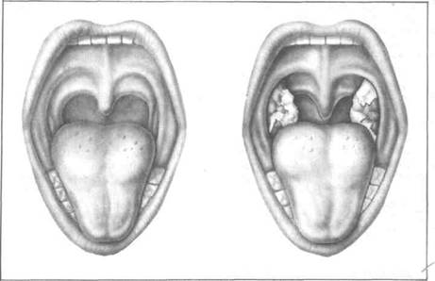
Дифтерия
Острое инфекционное заболевание, протекающее с явлениями пленчатого воспаления на месте внедрения возбудителя болезни. Вызывается дифтерия особым микробом — дифтерийной палочкой, открытой только в прошлом веке. Дифтерийная палочка устойчива к холоду, высушиванию; может сохраняться в течение нескольких недель на предметах, вещах. Под действием солнечных лучей погибает через несколько часов; очень чувствительна к дезинфицирующим средствам. Если беда не миновала ваш дом, прокипятите вещи и постель больного ребенка, посуду и его игрушки (обдайте хотя бы кипятком); ручки дверей, кранов, сиденье унитаза вымойте и обработайте хлорамином. Заболевание передается воздушно-капельным путем, через предметы и вещи, которыми пользовался больной. Место внедрения - слизистая оболочка. Дифтерийная палочка, попадая на слизистую горла, носа, гортани, чувствует себя весьма комфортно. Она молниеносно размножается, вырабатывая яд, отравляющий организм. Токсин поражает мышцу сердца, нервную систему, печень, почки. Защита - вакцинация.

Slide 9
специфическая профилактика инфекционных болезней
Вакцинопрофилактика — это активная иммунизация, заключающаяся во введении в организм специфических антигенов, на которые он активно отвечает выработкой иммунитета. Периодически складывается неблагополучная ситуация с инфекционными болезнями, связанная с необоснованными медицинскими отводами вакцинопрофилактики, отказами родителей от вакцинации детей. В результате снижения иммунопрофилактики повышается заболеваемость корью, коклюшем, паротитной инфекцией и др. Сегодня ни у кого нет сомнений, что вакцинация — наиболее эффективный метод борьбы с инфекционной патологией, которому в настоящее время нет альтернативы. Вместе с тем следует справедливо заметить, что охват прививками в последние годы вырос в полтора раза.
В основу современной вакцинации положен принцип повторного введения антигена, позволяющий добиваться более высокого уровня и большей продолжительности сохранения антител в крови, а также выраженной иммунологической памяти. Установлено, что оптимальный интервал между первым и вторым введением вакцины составляет от 1 до 2 мес. При более ранней повторной инъекции антигены вакцины могут быть элиминированы из-за высокого уровня антител, индуцированных первой инъекцией. Удлинение интервала между инъекциями не снижает эффективности иммунизации, но ведет к увеличению неиммунной прослойки.

Slide 10
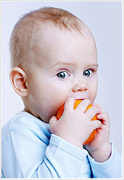
Храни меня, иммунитет
К ослаблению иммунитета и возникновению состояния иммунного дефицита приводит практически любое заболевание, особенно инфекционное: оперативное вмешательство и наркоз; переутомление и хронический стресс, неправильное питание, ряд гормональных препаратов и антибиотики. Есть такое правило: чем сильнее и шире действие антибиотика, тем больше он снижает иммунитет. Антибиотики – это грибковые дрожжи, но нередко как осложнение может возникнуть кандидоз ( молочница ). В этом случае в реабилитационный курс следует включить и противогрибковые препараты.
Настоящая иммунная терапия достаточно сложна, а универсальным средством повышения иммунитета пока что можно считать только препарат кордицепс, который стимулирует воспроизводство Т-лимфоцитов, которые в свою очередь и регулируют уровень иммунитета. Только диагностика иммунного статуса позволяет врачу судить о наличии иммунодефецитного состояния. А человеку надо просто вести здоровый образ жизни и оставить в покое свой иммунитет.

Slide 11
Иммунитет ребенка в руках родителей !!!
Иммунитет ребенка закладывается еще во время внутриутробного развития. Поэтому, если Ваш малыш часто болеет, то виной этому могло стать курение во время беременности, употребление спиртных напитков. Иногда на формирование иммунитета ребенка может оказать пагубное влияние перенесенные мамой инфекционные заболевания во время беременности. Причиной плохого иммунитета могут стать и сбои в работе органов желудочно-кишечного тракта малыша или недостаток витаминов. Если у Вашего малыша дисбактериоз или рахит, то, скорее всего, и с иммунитетом у него впоследствии будут проблемы. Поэтому не тяните с визитом к врачу, если наблюдаете у своего малыша признаки этих заболеваний.
Нередки проблемы с иммунитетом и у малышей, рожденных раньше срока. Очень негативно сказываются на состоянии иммунитета ребенка и тяжелые заболевания либо хирургические вмешательства. После любой инфекционной болезни у малыша ослаблен иммунитет. Вирусные заболевания типа гриппа или ветряной оспы тоже нарушают работу иммунитета Вашего малыша. Какое-то время после болезни малыш будет очень подвержен различным заболеваниям и даже может перейти в разряд часто болеющих детей. факторы, которые также влияют на состояние иммунитета – это рацион малыша и его образ жизни. Если Ваш малыш ест одни сладости и совсем не употребляет животную пищу или овощи, то, конечно же, в его меню будет не доставать необходимых веществ, что не может не сказаться на иммунитете. Также неблагоприятно может повлиять и малоподвижный образ жизни, редкие и короткие прогулки на воздухе, длительное сидение перед телевизором или монитором компьютера. Очень вредно для малышей пассивное курение.
Следите за Здоровьем своего малыша!!!

